Slide 1
Медицинские классы
Проект ГНОКБ и НГМУ
2022

Slide 2
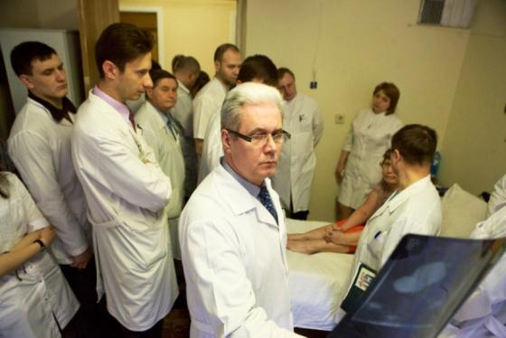
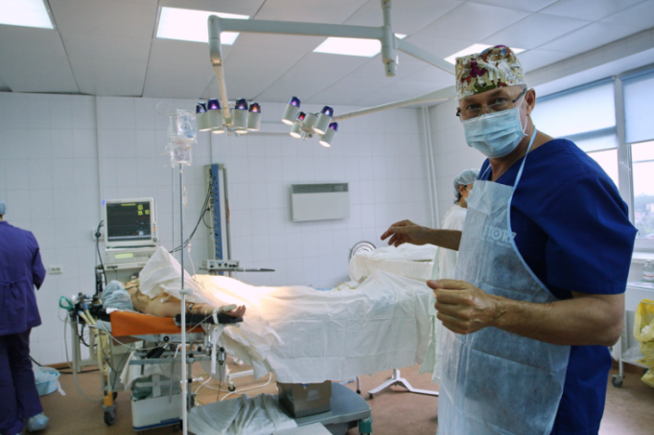
Новосибирская областная больница – крупнейшая клиническая база НГМУ
На базе больницы располагаются:
19 ведущих кафедр
Клиническая ординатура
Аспирантура
6 месяцев
после ОТП

Slide 3
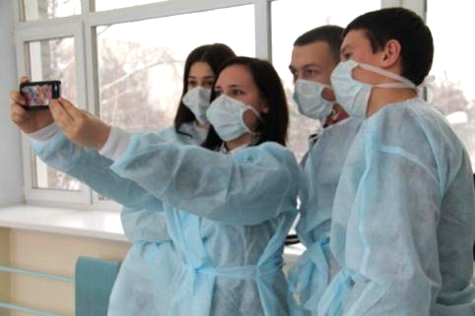
Профильные медицинские классы - пилотный проект ГНОКБ и НГМУ
Первый в Новосибирске профильный
10-й медицинский класс был создан в 2015 году.
Инициаторы создания класса:
Государственная Новосибирская областная клиническая больница
Новосибирский государственный медицинский университет
Администрация Кировского района
Площадкой стала средняя школа № 170 Кировского района.

Slide 4
2015 год. Первый набор
Было подано более 40 заявлений.
По итогам конкурсного отбора в 10 класс принято 30 человек.
В программе – углубленное изучение химии, биологии, русского языка. Добавлены специальные предметы – медицина, экология, медицинский английский.

Slide 5
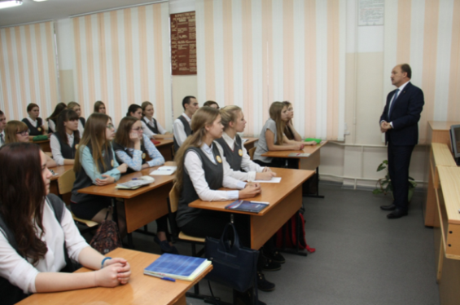
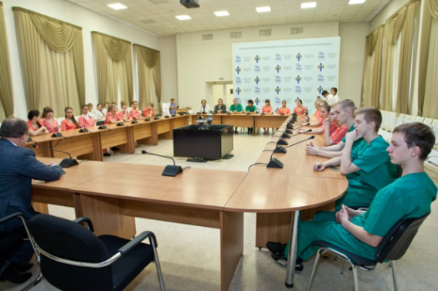
Ближе к медицине
10 класс, сентябрь | Классный час, знакомство с главным врачом областной больницы.
В течение года | Знакомство с клиниками и диагностическими подразделениями.
В течение года | Классные часы с врачами областной больницы.
Октябрь | Инструктаж по технике безопасности.
Каникулы, выходные дни | Волонтерская практика в отделениях больницы: транспортировка пациентов, помощь в перевязочной, посещение операционной.
11 класс, май | Посещение морга.
6 месяцев
после ОТП

Slide 6
Важные детали
Вопросы, которые возникли и были решены с момента создания медицинских классов
Волонтерская практика в отделениях больницы введена
по просьбам школьников. Руководство больницы поддержало эту инициативу.
Инструктаж по технике безопасности для школьников проводится в начале учебного года: сначала общий, а затем – в отделениях, где ребята проходят практику.
Время пребывания несовершеннолетних волонтеров
в больнице, по закону, составляет не более 4-х часов.
Разработаны формы документов:
1. Соглашение о взаимном сотрудничестве между Государственной Новосибирской областной клинической больницей и школой № 170.
2. Согласие на посещение учащимся медицинской организации с целью профориентации от имени родителей.
Документы подписываются в начале учебного года.
6 месяцев
после ОТП

Slide 7
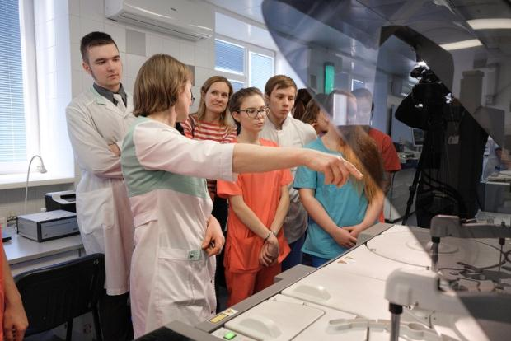
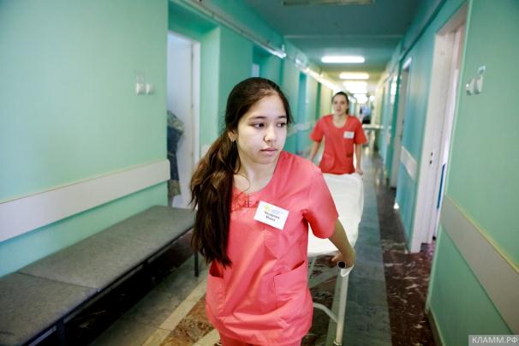
Знакомство
с больницей изнутри
6 месяцев
после ОТП

Slide 8
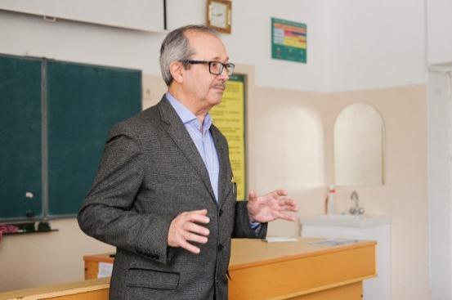
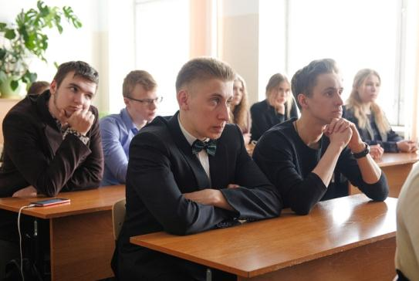
Врачи на классных часах
А.Н. Шмаков рассказывает ученикам 11 класса
о работе детского анестезиолога-реаниматолога.
Классный час в 11 классе проводит заведующий отделением анестезиологии и реанимации ГНОКБ А.Н. Колосов.
Перед учениками выступали:
Е.М. Благитко, А.Н. Колосов, Е.А. Дробязгин,
П.А. Кожевников, Е.И. Мигуськина, Д.В. Титов,
А.Н. Шмаков, С.Г. Платунов и другие врачи Новосибирской областной больницы.

Slide 9
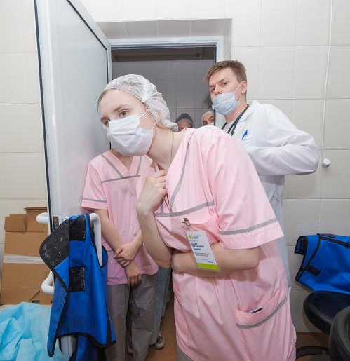
Из класса – в клинику
После классного часа школьники приходят в отделение,
где работает врач, и под его руководством знакомятся
с деятельностью этого лечебного отделения.
Врач-кардиолог С.Г. Платунов показывает ученикам 10 класса
рентген-операционную.

Slide 10
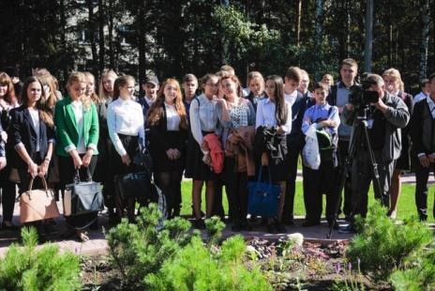
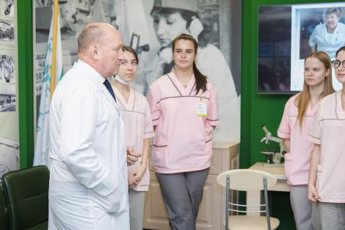
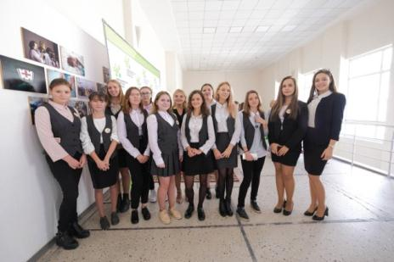
Проникнуться духом
областной больницы
Будущих коллег мы приглашаем на больничные мероприятия и праздники.
10 класс
на открытии памятника святителю Луке, 2016 год
6 месяцев
после ОТП
10 класс. «Ночь музеев в областной больнице», 2019 год
10 и 11 классы
на празднике «Посвящение в профессию»,
2018 год

Slide 11
Хроники взросления
С момента создания первого медицинского класса
мы внимательно следим за ростом ребят.
В этом нам помогают новосибирские СМИ.
7 мая 2018 г. Новости ОТС
Узнать о войне от очевидцев. Школьники медицинского класса встретились с ветеранами, которые поправляют здоровье
в Областной больнице
http://otstv.ru/news/more/society/uznat-o-voyne-ot-ochevidtsev-shkolniki-meditsinskogo-klassa-vstretilis-s-veteranami-kotorye-popravlya/
28 декабря 2018, Новости ОТС
Известный анестезиолог Александр Колосов провёл урок
в медицинском классе
https://www.youtube.com/watch?time_continue=9&v=KFKHVy3z7S8
12 марта 2019 года, Новости ОТС
Ученики медицинского класса посетили отделение детской хирургии
https://www.youtube.com/watch?time_continue=1&v=VCV5hI9WgE4
14 июня 2020 года, Новости ОТС
В Новосибирске выпускникам медицинского класса школы №170 вручили аттестаты
https://www.youtube.com/watch?v=Ls3q8kTx_No&feature=emb_logo
6 месяцев
после ОТП

Slide 12
Первый набор.
Какими они были
На практике в Новосибирской областной больнице, 2017 год

Slide 13
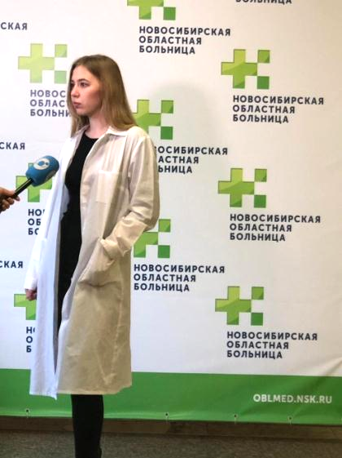
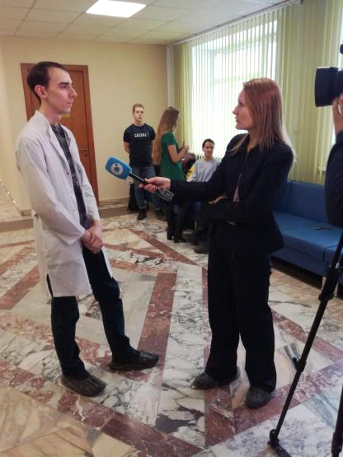
«Что нам дал медицинский класс»
«Многое мы узнали, когда готовились к конкурсу санитарных бригад. Студенты приходили к нам и все рассказывали, это было интересно и запомнилось».
Анастасия Миронова, выпускница 2017 года, лечебный факультет НГМУ
Это помогло выбрать факультет и понять нравится ли медицина в целом
Практические навыки, приобретенные на практике в школе, упростили общение с пациентами на практических занятиях в институте.
«Нам легче. То, что именно практика была. На общей хирургии мне это помогало. Нам очень много объясняли. И сестры давали много заданий. И это помогает теперь, во время учебы».
Кирилл, Кузнецов, выпускник 2017 года, педиатрический факультет НГМУ
Благодаря медклассу теперь – больше знакомых на разных факультетах.
Очень помогло общение со студентами старших курсов НГМУ.

Slide 14
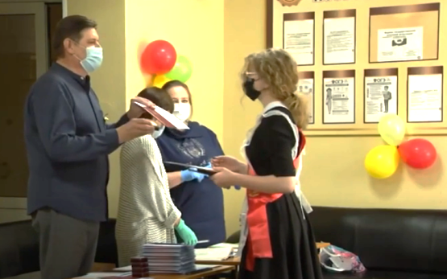
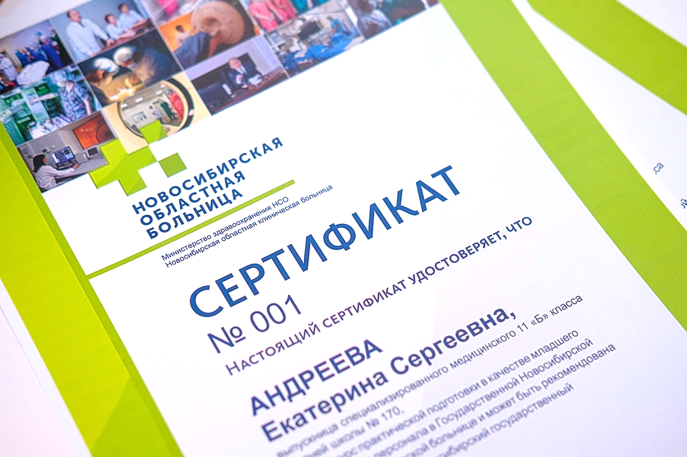
Выпуск 2021 года
Все выпускники получили сертификаты
от Новосибирской областной больницы.
В 2021 году медицинский класс окончили 25 человек.
19 человек пошли в медицину
3 человека – в ветеринарию.

Slide 15
Итоги
 | Поступили в 10 класс | Окончили 11 класс | Поступили в медицинские учебные заведения
Первый набор | 2015 год 30 человек. | 2017 год 27 человек | 16 человек | 60%
Второй набор | 2016 год 30 человек | 2018 год 26 человек | 16 человек | 61%
Третий набор | 2017 год 29 человек | 2019 год 27 человек | 21 человек | 78%
Четвертый набор | 2018 год 31 человек | 2020 год 28 человек | 26 человек | 93%
Пятый набор | 2019 год 29 человек | 2021 год 25 человек | 19 человек + 3 чел в НГАУ, ветеринария | 76%
Шестой набор | 2020 год 29 человек | 2022 год 24 человека | 20 человек | 83%
Седьмой набор | 2021 год 29 человек | 2023 год
6 месяцев
после ОТП
Notes:
Добавить сведения из выпуска 2021 из отчёта Пляскиной.

Slide 16
Как учатся выпускники медкласса в
медицинском университете
 | Окончили 11 класс | Поступили в медицинские учебные заведения |  | Были отчислены за неуспеваемость | Ушли по иным причинам (с/ж)
I набор, 2017 год | 27 | 16 | 60% | 0 | 1
II набор, 2018 год | 27 | 16 | 61% | 0 | 1
III набор, 2019 год | 27 | 21 | 78% | 0 | 1
IV набор, 2020 год | 28 | 26 | 93% | 0 | 1
V набор, 2021 год | 25 | 19 + 3 чел в НГАУ, ветеринария | 76% | 0 | 0

Slide 17
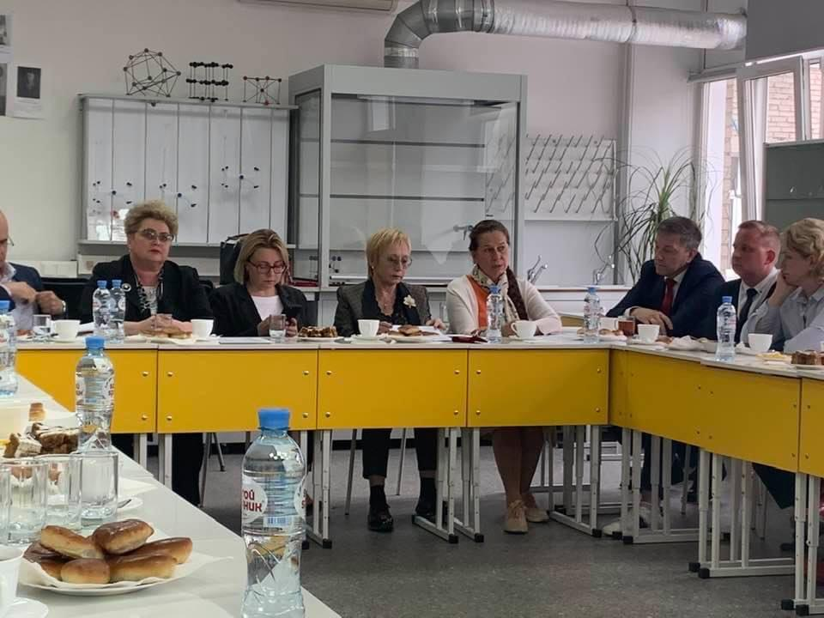
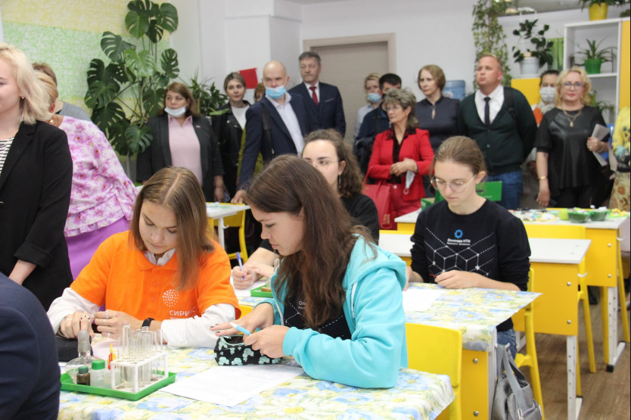
СОЗДАНИЕ АССОЦИАЦИИ МЕДИЦИНСКИХ КЛАССОВ НСО
ГУБЕРНАТОРСКИЕ КЛАССЫ С ДОПОЛНИТЕЛЬНЫМ ФИНАНСИРОВАНИЕМ
МИНЗДРАВ И МИНОБР НСО, ПРИ УЧАСТИИ НГМУ
ШКОЛЫ ГОРОДА НОВОСИБИРСКА 170, 113, 82, 51, 22, 200
ШКОЛА 2 ГОРОД БЕРДСК, ШКОЛА 3 ГОРОД КУЙБЫШЕВ

Slide 19
ОБЛАСТНОЙ ПЕРИНАТАЛЬНЫЙ ЦЕНТР
✔ Площадь 32 322,0 м²
✔ 3 798 родов в 2021 г.
✔ Мощность 236 коек
Функции ОПЦ
Преждевременные роды
Недоношенные дети
Пороки развития у детей
Заболевания матери
Диагностика во время беременности
ОРГАНИЗАЦИЯ РАБОТЫ
01.02.2021 – открытие нового корпуса

Slide 20
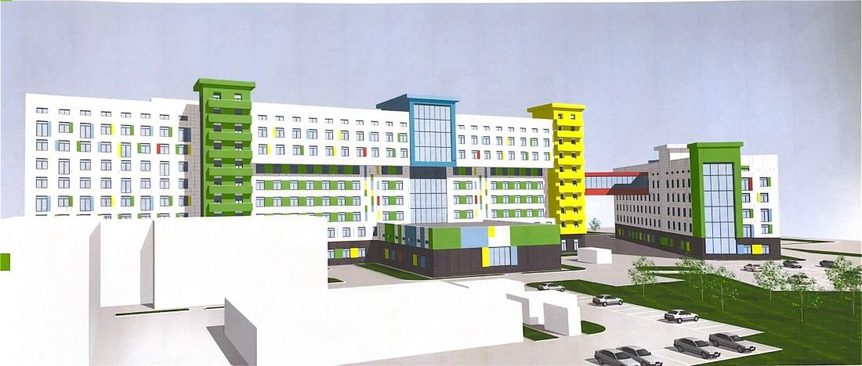
ДЕТСКИЙ
КОРПУС
ОБЛАСТНОЙ
БОЛЬНИЦЫ
ПЛАНИРУЕМЫЕ ПОДРАЗДЕЛЕНИЯ | КОЙКИ
Дневной стационар с операционным блоком на 1 операционную | 26
Отделение челюстно-лицевой хирургии | 20
Отделение оториноларингологии | 20
Хирургическое отделение (чистая хирургия с койками для новорожденных, торакального, проктологического, сосудистого профиля) | 48
Отделение уроандрологическое | 20
Офтальмологическое отделение | 20
Отделение травматологии и ортопедии с нейрохирургическими койками | 20
Отделение реанимации и интенсивной терапии хирургического профиля | 12
Отделение реанимации и интенсивной терапии хирургического профиля для новорожденных | 8
Отделение детской онкологии (с блоком интенсивной терапии) | 30
Отделение детской онкологии и гематологии (в т.ч. 6 асептических палат и с блоком интенсивной терапии) | 30
Площадь 47 942 м²
Мощность 254 хирургических коек
Детская поликлиника
Дневной стационар

Slide 21
Лечим с 1939 года.

